Slide 1
뇌성마비란 무엇인가?

Slide 2
오늘...
대근육 운동 기능
사물 조작 능력
관련된 장애
증거 기반 치료법
미래
참고문헌
뇌성마비(CP)에 관한 간략한 사실
정의
뇌성마비의 원인
위험 인자
진단
운동 유형
뇌성마비의 영향을 받는 신체 부위
이 프레젠테이션의 내용은 일반 정보를 제공하는 용도로만 제공됩니다. 본 내용은 전문적인 조언을 제공하는 것이 아니며 귀하의 개별 요구 사항을 결정할 수 있는 자격이 있는 전문가와의 상담을 대체하지 않습니다. 모든 내용에 대한 저작권은 세계 뇌성마비의 날(World Cerebral Palsy Day)에 있습니다. 이 프레젠테이션의 모든 내용은 개인적 또는 비상업적 용도로만 사용될 수 있습니다.

Slide 3
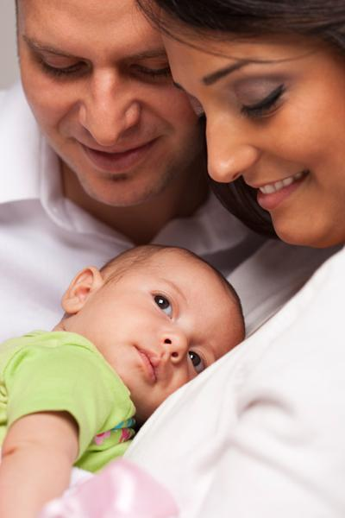
간략한 사실
뇌성마비는 어렸을 때 발병하는 가장 흔한 신체적 장애입니다
뇌성마비는 고소득 국가에서 정상 출산한 신생아 700명 중에서 약 1명꼴로 발생합니다
발달 중인 뇌의 손상으로 인한 경우가 많으며 대부분 출생 전에 발생합니다
뇌성마비의 단일 원인은 없지만 연구자들은 뇌 손상을 유발하는 여러 요인들을 찾을 수 있습니다
아기가 생후 3개월이 되면 '뇌성마비 고위험군' 여부를 진단받을 수 있습니다
현재 뇌성마비에 관한 많은 증거 기반 개입이 있으며 새로운 국제 임상 가이드라인이 곧 나올 것입니다

Slide 4
뇌성마비
뇌성마비(Cerebral Palsy, CP)는 운동과 자세에 문제가 생기는 신체적 장애입니다
뇌성마비는 사람의 움직이는 능력에 영향을 미치는 장애군을 총칭하는 용어입니다
뇌성마비는 출생 전, 출생 중 또는 출생 후 발달 중인 뇌에 손상이 생겨 발생합니다
뇌성마비는 다양한 방식으로 영향을 미칩니다. 뇌성마비는 몸의 움직임, 근육 조절, 근육 조정, 근육 긴장도, 반사 운동, 자세 및 균형에 영향을 줄 수 있습니다.
뇌성마비는 영구적으로 평생 지속되지만 이러한 증상 중 일부는 시간이 지남에 따라 개선되거나 악화될 수 있습니다
뇌성마비가 있는 사람들은 시각 장애, 학습 장애, 청각 장애, 언어 장애, 간질 및 지적 장애가 있을 수 있습니다

Slide 5
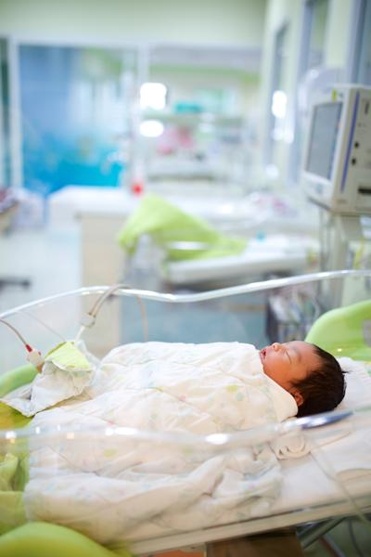
뇌성마비의 원인
뇌성마비(CP)는 출생 전, 출생 중 또는 출생 후 아기의 발달 중인 뇌에 손상을 입힐 수 있는 사건들의 복합적인 결과입니다
뇌성마비에는 여러 가지 원인이 있습니다. 일련의 '인과 경로', 즉, 발달 중인 뇌에 손상을 유발하거나 가속화하는 복합적인 일련의 사건들이 있습니다
뇌성마비로 진단받은 아동의 약 45%는 조산아입니다
뇌성마비를 가진 만삭아의 대부분은 그 원인이 아직 밝혀지지 않았습니다
출생 시 복합적인 문제(예: 질식 또는 산소 부족)로 인해 뇌성마비가 발생하는 경우는 소수입니다

Slide 6
위험 인자
위험 인자가 뇌성마비를 유발하지는 않습니다. 그러나, 일부 위험인자가 있는 경우 유아가 뇌성마비로 태어날 확률이 높아질 수 있습니다.
뇌성마비의 몇 가지 위험 인자가 밝혀졌습니다. 다음이 포함됩니다.
조산(37주 미만)
출생 시 저체중 (임신 기간에 비해 작음)
혈액 응고 문제(혈전증)
태반이 발달 중인 태아에게 산소와 영양분을 공급하지 못함
유아의 중추신경계를 직간접적으로 공격하는 박테리아 또는 바이러스에 산모, 태아, 또는 아기가 감염됨
임신 또는 출산 과정에서 산소가 장기간 손실되거나, 출생 직후 심한 황달 증상

Slide 7
진단
현재, 경우에 따라 뇌성마비에 대한 조기 진단이 가능하므로 가능한 일찍 개입을 시작할 수 있습니다 현재 빠르면 생후 3-5개월부터 '뇌성마비 고위험군' 여부를 평가받을 수 있습니다.
가장 예리한 평가 도구:
20주 미만 아기의 일반 운동 평가(수정됨) - 95% 예측 가능
신경영상
해머스미스 유아 신경학적 평가(Hammersmith Infant Neurological Assessment, HINE) - 90% 예측 가능
뇌성마비: 진단과 치료 포스터 참조

Slide 8
진단(계속)
예
예
예
뇌성마비
조기 치료
유아가 뇌성마비에 걸릴 위험이 있나요?
유아의 운동 발달이 비정상입니까?
유아의 신경영상이 비정상입니까?
10-20%
뇌성마비 아님
기타 질환 조사
아니요
아니요
아니요

Slide 9
진단(계속)
뇌성마비의 위험
운동 발달 평가
신경영상
위험 인자 | 뇌성마비 위험도
산모 위험(갑상선, 전자간증, 출혈, 감염, 자궁내 발육지체[IUGR], 태반 이상, 다태 임신)+/-
조산아 28주 미만 28-31주 31-37주 | 10.0% 5.0% 0.7%
만삭아 뇌병증 건강함, 알려진 위험 없음 | 12.0% 0.1%
연령: 20주 미만 (수정됨) | 6-12개월
일반 운동 평가. 95% 예측 가능. | 유아의 발달 평가(DAYC). 83% 예측 가능.
해머스미스 유아 신경학적 평가(HINE). 중증도를 예측하는 데 도움이 됨. | 해머스미스 유아 신경학적 평가(HINE). 90% 예측 가능.
비정상적인 신경영상
뇌실 주위 백질 손상 | 19%
뇌 기형 | 11%
뇌혈관 질환(CVA) | 11%
회백질 손상 | 22%
두개내출혈 | 3%
감염 | 2%
비특정 | 19%
정상 | 13%

Slide 10
운동 유형
경직성: 80-90% 뇌성마비의 가장 흔한 형태. 근육이 경직되고 단단하게 조여 있음. 대뇌 피질의 운동 영역 손상으로 인해 발생.
운동장애성: 6%
근긴장이상증, 무정위운동증 또는 무도증과 같은 비자발적 운동이 특징. 기저핵 손상으로 인해 발생.
실조성: 5% 흔들리는 동작이 특징. 공간에서의 균형과 위치 감각에 문제가 생김. 소뇌 손상으로 인해 발생.
혼합형:
많은 뇌성마비 아동이 두 가지 운동 유형을 가지고 있음(예: 경직과 근육긴장이상).

Slide 11
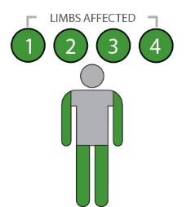
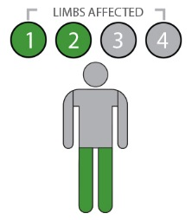
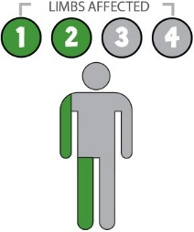
신체 부위
뇌성마비는 신체의 다양한 부위에 영향을 미칠 수 있음. 예를 들면, 경직이 있는 사람의 경우:
사지마비/양쪽 경직
양쪽 팔, 다리에 영향을 받음.
몸통, 얼굴 및 입의 근육에도 종종 영향을 받음.
양측 마비/양쪽 경직
양쪽 다리에 영향을 받음. 팔은 영향을 덜 받는 경향이 있음.
편마비/한쪽 경직
몸의 한쪽(한쪽 팔과 한쪽 다리)에 영향을 받음.
영향받는 사지
영향받는 사지
영향받는 사지

Slide 12
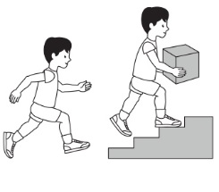
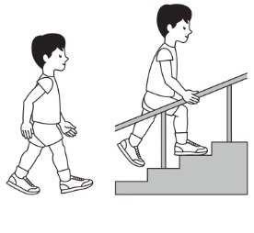
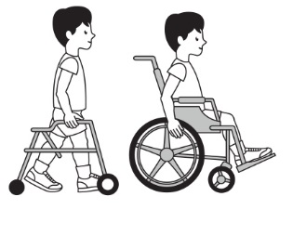
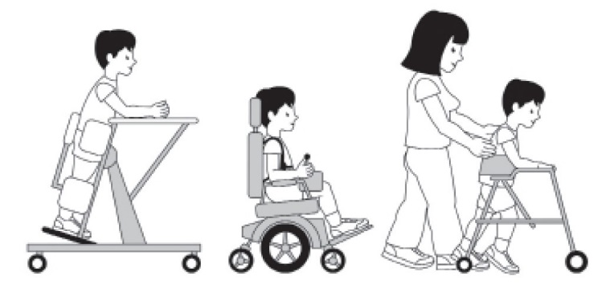
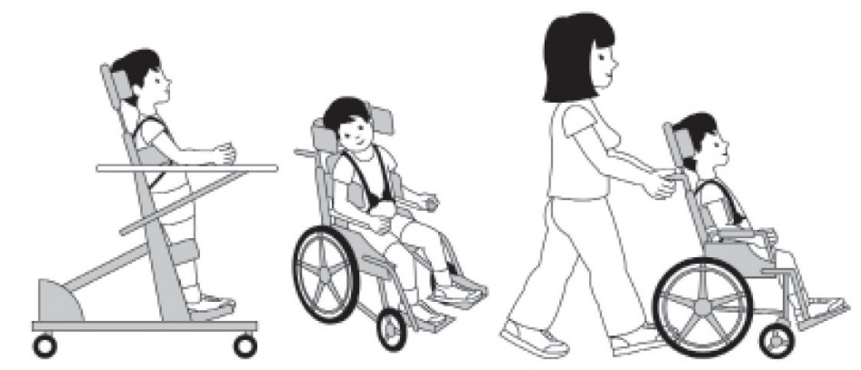
대근육 운동 기능
캐나다의 캔차일드(CanChild)에서 개발한 대근육 운동 기능 분류 시스템(Gross Motor Function Classification System, GMFCS)이라는 도구를 이용해 뇌성마비 아동과 청소년의 대운동 기능을 5단계로 분류.
GMFCS 1단계
GMFCS 2단계
GMFCS 3단계
GMFCS 그림 6-12: © Bill Reid, Kate Willoughby, Adrienne Harvey and Kerr Graham, The Royal Children’s Hospital Melbourne.
GMFCS 4단계
GMFCS 5단계

Slide 13
사물 조작 능력
뇌성마비 아동의 최소 3분의 2가 한쪽 팔이나 양쪽 팔 운동 기능에 장애를 겪게 됨. 거의 모든 일상 활동에 영향을 받을 수 있음.
식사
옷입기
쓰기
공잡기
일상적인 활동에서 4-18세 뇌성마비 아동의 사물 조작 능력은 사물 조작 능력 분류 시스템(Manual Ability Classification System, MACS)을 사용하여 5단계로 분류할 수 있음. 자세히 알아보기: www.macs.nu/index.php

Slide 14
관련된 장애
뇌성마비 아동에게 다양한 신체적, 인지적 장애가 나타날 수 있음
3명 중 1명 걸을 수 없음 | 4명 중 1명 말을 못 함 | 4명 중 3명 통증이 있음 | 4명 중 1명 간질이 있음 | 4명 중 1명 행동 장애가 있음
2명 중 1명 지적 장애가 있음 | 10명 중 1명 심각한 시력 장애가 있음 | 4명 중 1명 소변 조절 문제가 있음 | 5명 중 1명 수면 장애가 있음 | 5명 중 1명 침 흘림 증상이 있음

Slide 15
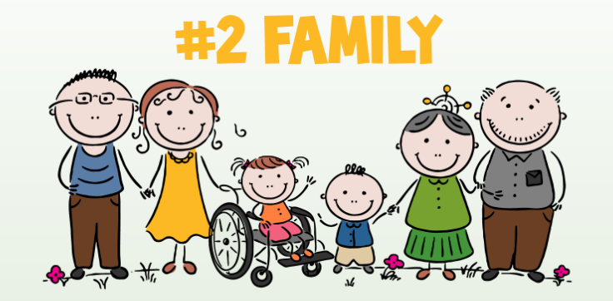
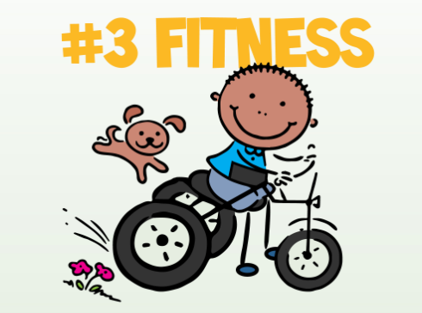
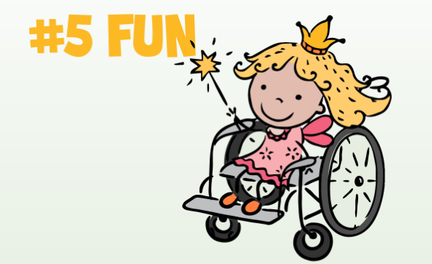
아동 발달에 중점
'F로 시작하는 단어'는 모든 뇌성마비 아동에게 필수적인 아동 발달의 6가지 핵심 영역에 중점을 둠.
자세히 알아보기: https://www.canchild.ca/en/research-in-practice/f-words-in-childhood-disability

Slide 16
치료 고려사항
 | 통증
 | 4명 중 3명: 수면 장애 및 행동 장애 예방을 위한 치료
 | 고관절 변위
 | 3명 중 1명: 6-12개월마다 고관절 엑스레이 검사
 | 지적 장애
 | 2명 중 1명: 보행, 소변참기, 학업에 대한 예후가 더 좋지 않음
 | 언어 장애
 | 4명 중 1명: 조기 언어 능력 보완 필요
 | 보행 장애
 | 4명 중 1명: 2세에 독립적으로 앉을 수 있으면 보행 가능 예측
 | 간질
 | 4명 중 1명: 아동의 10-20%에서 발작 증상이 사라짐

Slide 17
치료 고려사항(계속)
 | 행동 장애
 | 4명 중 1명: 조기 치료를 통한 통증 관리 필요
 | 시각 장애
 | 10명 중 1명: 조기 평가 및 수용
 | 방광 요실금
 | 4명 중 1명: 조사를 수행하고 더 많은 시간을 할애
 | 비구강 섭식
 | 15명 중 1명: 삼키기 안전 평가 및 성장 모니터링
 | 수면 장애
 | 5명 중 1명: 조사를 수행하고 통증 관리 필요
 | 청각 장애
 | 25명 중 1명: 조기 평가 및 수용

Slide 18
미래
부모, 가족, 커뮤니티, 정부, 보건전문가의 지원을 통해 뇌성마비 아동은 건강하고 기여하는 삶을 가꿔갈 수 있습니다
뇌성마비 장애인에 의한, 그리고 그들을 위한 연구, 실습, 교육, 기술 및 사회 활동 분야에서의 국제적 협력이 다각도로 이뤄지고 있기에 미래는 밝습니다
세계 뇌성마비의 날에 함께 참여하여 전 세계 뇌성마비 장애인들의 삶을 개선하기 위한 이 글로벌 커뮤니티의 일원이 되십시오
10월 6일 세계 뇌성마비의 날(World Cerebral Palsy Day)

Slide 19
참고문헌
Australian Cerebral Palsy Register Report 2013 www.cpregister.com
Eliasson, A.-C., Krumlinde-Sundholm, L., Rösblad, B., Beckung, E., Arner, M., Öhrvall, A.-M., & Rosenbaum, P. (2007). The manual ability classification system (MACS) for children with cerebral palsy: Scale development and evidence of validity and reliability. Developmental Medicine & Child Neurology, 48(7), 549–554. doi:10.1111/j.1469-8749.2006.tb01313.x
Novak, I. (2014). Evidence-based diagnosis, health care, and rehabilitation for children with cerebral palsy. Journal of Child Neurology, 29(8), 1141–1156. doi:10.1177/0883073814535503
Novak, I., Hines, M., Goldsmith, S., & Barclay, R. (2012). Clinical Prognostic messages from a systematic review on cerebral palsy. PEDIATRICS, 130(5), e1285–e1312. doi:10.1542/peds.2012-0924
McIntyre, S., Morgan, C., Walker, K., & Novak, I. (2011). Cerebral palsy-don’t delay. Developmental Disabilities Research Reviews, 17(2), 114–129. doi:10.1002/ddrr.1106
Palisano, R., Rosenbaum, P., Walter, S., Russell, D., Wood, E., & Galuppi, B. (2008). Development and reliability of a system to classify gross motor function in children with cerebral palsy. Developmental Medicine & Child Neurology, 39(4), 214–223. doi:10.1111/j.1469-8749.1997.tb07414.x www.canchild.ca.
Report of the Australian Cerebral Palsy Register, Birth Years 1993-2009, September 2016.

